Slide 1
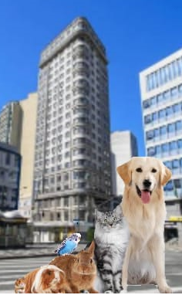
Pet Friend
Pet Friend:
1- Faz um provavel triângulamento da área onde o animal pode estar.
2- O usuário tem dicas para ajudar com o animal.
3- O usuário tem o telefone de clinicas veterinárias e farmácias próximas.
4- O usuário pode cadastrar as vacinas que o animal já tomou.
5- O usuário tem uma opção para lembrar sempre que o animal tiver que tomar um medicamento.
PET FRIEND

Slide 2
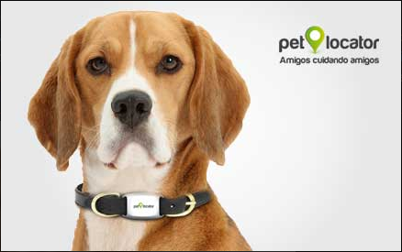
The Pet Locator
The Pet Locator: é um aparelho de tamanho pequeno e que deve ser fixado à coleira de seu cão. Também é possível localizar o animal através da ativação do rastreador.A delimitação das área de circulação assim como os limites que seu cão percorre são monitorados através de uma bateria e um pequeno painel solar.

Slide 3
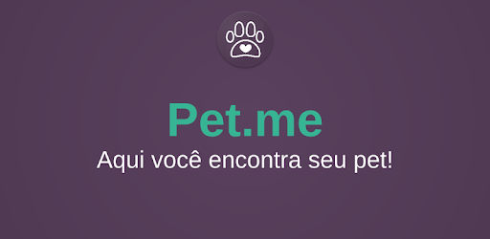
Pet.me
Pet.me:
1- O usuário tem um rastreador para saber onde o seu animal está em tempo real.
2- O usuário tem uma opção de adoções.
3- O usuário tem uma opção de estabelecimentos próximos.
4- O usuário tem uma opção para ver os animais perdidos.

Slide 4
Conclusão
Com base no Design Thinking desenvolvido pelo grupo, foram avaliados com dois outros aplicativos do mesmo segmento, o extraiu ideias de melhorias para o aplicativo. São elas:
1- O layolt de modo geral foram feitas modificações para que o aplicativo ficasse mais chamativo.
2- Um sistema de adoção para os cães sem lar.
3- Menu ajuda para pessoas que tem dificuldade em utilizar aplicativos.

